Slide 1
Demo zu
Module „dracut“ [SSA 1008]

Slide 2
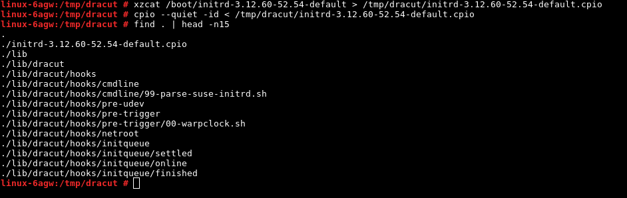
Inhalt der initramfs ermitteln

Slide 3
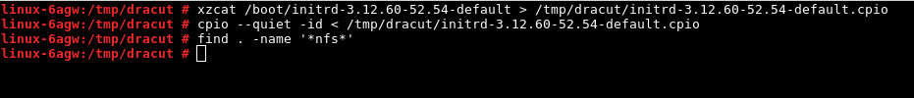
Prüfen, ob NFS Support eingebunden wurde

Slide 4
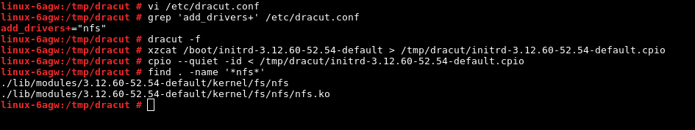
NFS Support aktivieren

Slide 5
Attribution / License
Slides
Adfinis SyGroup AG, 2016, Attribution-NonCommercial 2.0
(CC BY-NC 2.0)

